Slide 1
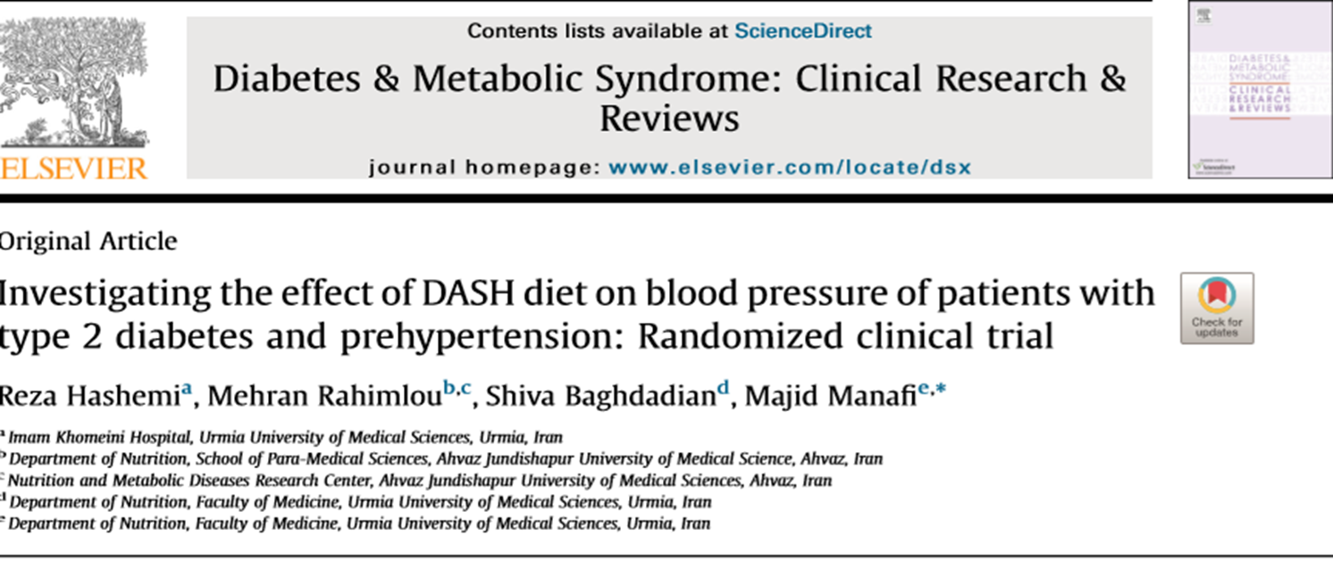
Tip 2 Diyabet ve Prehipertansiyonu Olan Hastalarda DASH Diyetinin Kan Basıncı
Üzerindeki Etkisinin Araştırılması
Araş. Gör. Dr. Havva ŞEN
KTÜ Aile Hekimliği A.B.D
19.02.2019

Slide 2
GİRİŞ
Hipertansiyon insidansı diyabetli insanlar arasında giderek artmaktadır. Kendi içinde diyabet, kardiyovasküler hastalığa bağlı ölümlerin önde gelen bir nedenidir.
Diğer yandan, prehipertansiyonu (sistolik kan basıncı: 120-130 mm / Hg veya diyastolik kan basıncı: 80-89 mm / Hg) olanlar , normal kan basıncı olan insanlara oranla hipertansiyon ve kardiyovasküler hastalık gelişimi için daha büyük risk altındadır.

Slide 3
GİRİŞ
Ayrıca, kardiyovasküler problemler ve inme diyabetli hastalarda ölümlerin yaklaşık % 65'ine neden olmaktadır.
Diyet kompozisyonunun kan basıncı üzerindeki etkisi halk sağlığı ile ilgili önemli bir konudur.
Klinik denemeler, diyette sodyum klorür alımının 5.8 g / güne (günde <2300 mg sodyum) düşürülmesinin kan basınıcını düşürdüğünü göstermiştir.

Slide 4
GİRİŞ
Bununla birlikte, kalsiyum, magnezyum ve potasyum bakımından zengin olması ve düşük sodyum olması nedeniyle DASH diyeti (Dietary Approaches to Stop Hypertension) kan basıncını düşürmede en büyük etkiye sahiptir.

Slide 5
GİRİŞ
Bu diyet kepekli tahılların, sebzelerin, meyvelerin, baklagillerin, balıkların, kuruyemişlerin ve az yağlı süt tüketiminin arttırılmasının yanı sıra kırmızı et, şeker ve ek şeker ve sodyum tüketiminin azaltılmasına da vurgu yapar.
DASH diyeti, lif ve protein açısından da zengindir.

Slide 6
GİRİŞ
Çok sayıda çalışma DASH diyetinin sistolik kan basıncını azalttığını göstermiştir, ancak sonuçlarda diyastolik kan basıncı üzerindeki etkisi çelişkilidir.
ENCORE sonuçları, DASH diyetinin obezite ve hipertansiyondan muzdarip olan insanlarda kan basıncını azaltabileceğini göstermektedir.
Bu nedenle bu çalışmada, DASH diyetinin tip 2 diyabetli ve prehipertansiyonlu kişilerde kan basıncına etkileri araştırılmıştır.

Slide 7
MATERYAL VE METOD
Katılımcılar
Bu randomize klinik çalışma, Mayıs 2016 - Ağustos 2016 döneminde Urmia Tıp Bilimleri Üniversitesi'nde (Urmiye, İran) yapıldı.
Her iki grupta 40 ar kişi olmak üzere 80 hasta kaydedildi.
Katılımcılar 18-65 yaş arası sadece metformin ve sülfanilüre alan tip 2 dm hastası olup ve hiçbir diyabet komplikasyonu olmayan hastalardı. Antihipertansif ilaç kullanmayan prehipertansiyon aşamasındaydılar.
Notes:
Glibenclamid: sülfonamid dianorm

Slide 8
MATERYAL VE METOD
Katılımcılar
Hariç tutma kriterleri:
Bitkisel ve kimyasal takviyelerin kullanımı
Emilim bozukluğu olan hastalar
Elektrolit dengesizliği ile ilişkili hastalıklar
Sigara ve alkol tüketimi
Kilo verdirici ilaç alınması
Yağ azaltıcı ilaç alınması
İdrar söktürücü ilaç alınması

Slide 9
MATERYAL VE METOD
Çalışma tasarımı
Katılımcılar rastgele müdahale ve kontrol grubundan birine 12 hafta boyunca dağıtıldı. Tüm hastalara çalışma sırasında olağan fiziksel aktivitelerini takip etmeleri önerildi.
Aylık ziyaretlere katılım ve 3 günlük diyet günlüklerinin analizi ile hastanın bağlılığı değerlendirildi.

Slide 10
MATERYAL VE METOD
Diyet
Kontrol grubu ve DASH diyet grubunun katılımcılarına iki farklı diyet önerildi(Tablo 1).
Kontrol diyeti: % 18 protein % 52 karbonhidrat ve % 30 yağ içeren diyabetik diyet olarak düzenlendi.
DASH diyeti:
günde 8-10 porsiyon meyve ve sebze,
günde en az 6 porsiyon tahıl (yarısının tam tahıl olması gerekir),
günde 2-3 porsiyon az yağlı veya yağsız süt ürünleri,
günlük en fazla 180 g et (balık ve kümes hayvanı etine ağırlık verilir),
haftada en fazla 3 porsiyon basit şeker,
günlük maksimum toplam yağ miktarı % 27, doymuş yağ asitleri (SFA ) Toplam yağın ≤% 7'si olmalı
günde maksimum sodyum alımı 2300mg olmalı

Slide 11
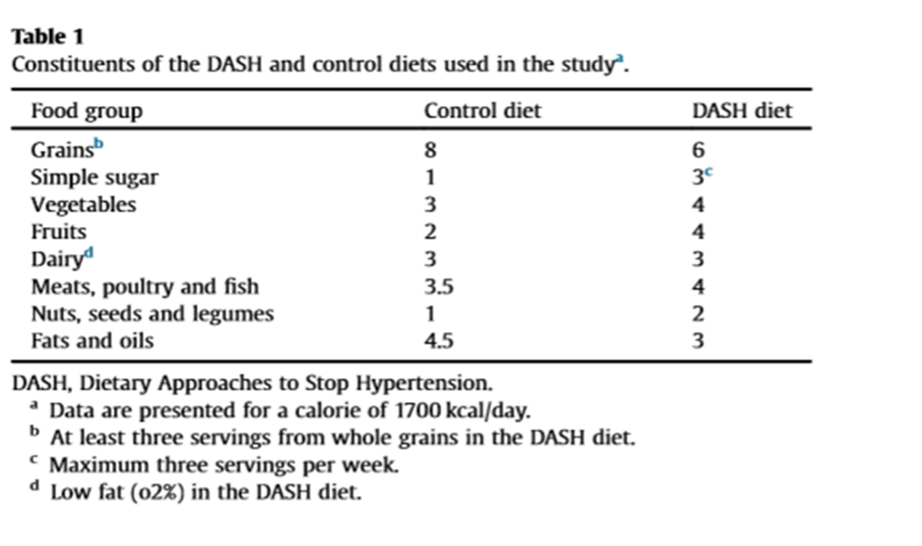

Slide 12
MATERYAL VE METOD
Diyet
Her iki gruptaki katılımcılara ilave tuz tüketiminden kaçınmaları tavsiye edildi.
Ek olarak, müdahale grubundaki hastaların düşük sodyum içeren meyve ve sebzelerin yanı sıra yüksek potasyum içeren gıda kaynaklarını tüketmeleri istenmiştir.

Slide 13
MATERYAL VE METOD
Diyet
Her iki grup için kalori gereksinimi kalori sınırlamasına göre hesaplandı
ADA'nın önerileri doğrultusunda (kontrol grubunda) günde 1700 kilo kalori esas alınarak hesaplandı.
Hastaların BMI indekslerine göre bir takım müdahalelerde bulunuldu.
Bu değişiklikler şunlardır:
BMI 25-27.5 arasında 350 kcal azaltma
BMI = 27,5-31 için 500 kcal azaltma
BMI> 31 için 700 kcal azaltma

Slide 14
MATERYAL VE METOD
Kan basıncı ölçümü
Katılımcıların kan basıncı çalışmanın başında ve sonunda ölçüldü.
Katılımcılardan, koltuklarda sessizce oturmaları ve konuşmaktan, yemek yemekten kaçınmaları istendi.
Sistolik ve diyastolik cıva manometresi (Mikro hayat AG, 9443Widnau / İsviçre) kullanılarak ölçülmüştür.
Kan basıncını ölçmek için manşon, brakial vene yerleştirildi, böylece manşonun alt kenarı olekranon 2.5 cm altına yerleştirildi.
Beş dakika aralıklarla üç tekrarda otururken kan basıncı ölçüldü ve son olarak ortalama üç ölçü rapor edildi.

Slide 15
MATERYAL VE METOD
İstatistiksel Analiz
İki gruptaki karıştırıcı değişkenlerin tanımlanması için ki-kare ve Mann Whitney testi kullanıldı.
İki gruba kıyasla P değeri <0.2 olan değişkenler , potansiyel karıştırıcı faktörler olarak kovaryans modelinin analizine dahil edildi.

Slide 16
MATERYAL VE METOD
İstatistiksel Analiz
Diyetin ve cinsiyet etkileşiminin yanı sıra diyet ve temel VKİ etkileşiminin araştırılması için ANCOVA modeli kullanılmıştır:
Model 1: Bu ANCOVA modelinde temel değişkenler değerlendirildi.
Model 2: Bu ANCOVA modelinde, model 1'deki değişkenlere ek olarak kilo kaybının etkisi de dahil edildi.
Çalışma öncesi ve sonrası değerleri karşılaştırmak için paired(bağımlı örneklem) t-test ve Wilcoxon testleri kullanıldı. Tüm bu analizler, anlamlılık düzeyi 0.05 olan R 3.3.2 yazılımı kullanılarak yapıldı.

Slide 17
Sonuç
Tüm sonuçlar ortalama ve standart sapma (Ortalama ± SD) veya yüzde olarak rapor edildi.
Tablo 2 de gösterildiği gibi, müdahale ve kontrol gruplarında katılımcıların temel bilgilerinde anlamlı bir fark yoktu.
Ayrıca, müdahale grubunda insülin tedavisine başlaması nedeniyle 2 hasta, kalsiyum takviyesi nedeniyle 2 hasta ve fiziksel aktivite artışı nedeniyle 1 hasta çalışma dışı bırakıldı.

Slide 18
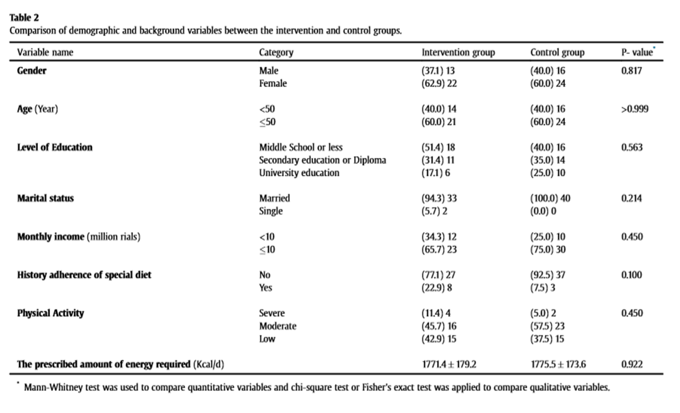

Slide 19
Sonuç
Tablo 2'ye göre dermografik özelliklerde anlamlı bir fark saptanmazken(p>0,2), «geçmişte spesifik bir diyete bağlılık", tek temel değişkendi ve bu karıştırıcı değişken olarak kabul edildi(p<0,2).
DASH diyeti ve diyabetik diyetin sistolik ve diyastolik kan basıncı üzerindeki etkisinin analiz sonuçları Tablo 3'te sunulmuştur.

Slide 20
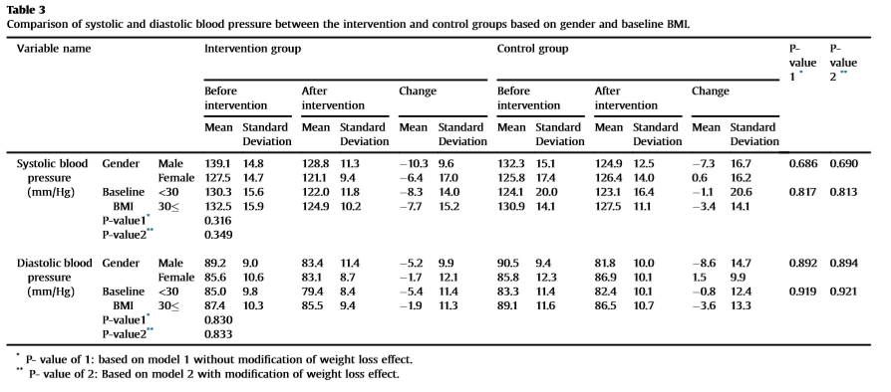

Slide 21
Sonuç
Model 1 ve 2'nin kovaryans analizi (ANCOVA), iki grup arasında sistolik kan basıncındaki ortalama düşüşte anlamlı bir fark olmadığını gösterdi (P> 0.05),
Ek olarak, 1 ve 2 numaralı modellerin ANCOVA'sı test grubu ile cinsiyet arasındaki etkileşimin ve test grubu ile bazal VKİ arasındaki etkileşimin ortalama sistolik kan basıncı üzerinde anlamlı olmadığını göstermiştir (P> 0.05).
Bununla birlikte, (paired) bağımlı örneklem t- testine göre, sistolik kan basıncı değerlerinde azalma müdahale grubunda anlamlı, kontrol grubunda ise anlamlı değildi (sırasıyla P = 0.003 ve P = 0.338).

Slide 22
Sonuç
Model 1 ve 2'deki ANCOVA sonuçları , iki grup arasında ortalama azalmış diyastolik kan basıncında anlamlı bir fark olmadığını göstermiştir (P> 0.05).
Ek olarak, 1 ve 2 numaralı modellerin ANCOVA'sı test grubu ile cinsiyet arasındaki etkileşimin ve test grubu ile bazal VKİ arasındaki etkileşimin ortalama diyastolik kan basıncı üzerinde anlamlı olmadığını göstermiştir (P> 0.05).
Bununla birlikte, (paired) bağımlı örneklem t- testi göz önüne alındığında, diyastolik kan basıncı değerlerinde azalma, müdahale grubunda ve kontrol grubunda anlamlı değildi (P = 0.126 ve P = 0.219).

Slide 23
Tartışma
Tip 2 Diyabet ve Prehipertansiyonu olan hastalar üzerinde yapılan bu çalışmada, iki grup arasında sistolik ve diyastolik kan basıncında anlamlı bir fark yoktu.
Her grubun değişikliklerini karşılaştırdığımızda, sadece DASH diyeti diyastolik kan basıncında değil sistolik kan basıncında belirgin bir azalmaya neden oldu. ADA diyeti sistolik kan basıncında ve diyastolik kan basıncında anlamlı bir farklılığa neden olmamıştır.
Çocuklarda ve yetişkinlerde yapılan çalışmalar, diyetle tuz alımının düşürülmesinin kan basıncını düşürdüğünü göstermiştir.

Slide 24
Tartışma
Sacks ve arkadaşları DASH diyetinde ve normal diyetlerde sodyum alımında yüksek seviyelerden orta seviyelere düşüşün sistolik kan basıncında belirgin bir düşüşe yol açtığını belirtti.
Ayrıca DASH diyetinde ve normal diyetlerde sodyum alımının orta seviyelerden düşük seviyelere düşmesi, kan basıncında daha büyük bir düşüşe neden olur.

Slide 25
Tartışma
Ayrıca, DASH diyetinde sodyum alımının 2300 mg / gün seviyesinin altına düşmesi, normal diyete kıyasla kan basıncında daha fazla azalmaya yol açmaktadır.
Sanei ve arkadaşları Meta-analiz incelemesi sırasında DASH diyetinin sistolik ve diyastolik kan basıncını önemli ölçüde azalttığını gösterdi, ancak bu yararlı etki DASH benzeri diyetlerde daha azdı.

Slide 26
Tartışma
Çalışmamızdaki 12 haftalık müdahalenin sonuçları, iki grup arasında ortalama sistolik kan basıncı açısından anlamlı bir fark göstermedi, müdahale grubunda sistolik kan basıncında anlamlı bir azalma gözlendi ancak kontrol grubunda bu etki gözlenmedi.
İki grup arasında diyastolik kan basıncındaki ortalama azalma açısından da anlamlı bir fark yoktu; Ek olarak, ortalama diyastolik kan basıncının her iki grupta da çalışma öncesi ve sonrasında anlamlı bir değişiklik olmamıştır.

Slide 27
Tartışma
Araştırmalar, DASH diyetinin hipertansiyonlu kişilerde kan basıncı üzerindeki etkisinin, prehipertansiyonlu insanlardan anlamlı derecede daha fazla olduğunu ve prehipertansiyonlu insanlarda hipertansiyonun önlenmesinde faydalı olduğunu göstermiştir.

Slide 28
Tartışma
Sonuç olarak, tip 2 diyabet ve prehipertansiyonu olan hastalar üzerinde yapılan bu çalışma, DASH diyetinin normal diyabetik diyete kıyasla, sadece sistolik kan basıncını önemli ölçüde azalttığını ve diyastolik kan basıncı üzerinde anlamlı bir etkisinin olmadığını göstermiştir.

Slide 29
Tartışma
Bu nedenle, diyabet ve prehipertansiyonu olan hastalar üzerinde yapılacak uzun süreli çalışmalar, DASH diyetinin kan basıncı üzerindeki etkileri konusunda daha iyi sonuçlar alınmasına yardımcı olabilir.

Slide 30
TEŞEKKÜR EDERİM…

